Slide 1


Знакомство с
8 мая 2019 г.

Slide 2
Поверхностное знакомство с низкоуровневыми алгоритмами (от 3 занятий)
Знакомство с фрэймворком машинного обучения (Бесконечность)
Организация. Краткий обзор курса (1 занятие)
Вводное занятие
OpenCV
Простейшие операции и алгоритмы
Машинное обучение
Caffe и практика
Знакомство с функционалом библиотеки (от 2 занятий)
Теория по нейронным сетям. Ознакомление с другими методами ML (1-2 занятия)

Slide 3


Связь
Группа в Telegram
Канал в Discord
https://t.me/joinchat/G060KhZYxvo6P3Y0sePcwA
Ссылка в телеграмме

Slide 4
План занятия
Базовые структуры и операции над ними
Область интереса (ROI)
Использование мыши
Примеры кода
ДЗ

Slide 5
Базовые структуры и операции над ними

Slide 6
Базовые структуры
cv::Point | Двумерная точка
Математические операции:
Операция сложения +
Унарное сложение +=
Операция вычитания -
Унарное вычитание -=
Операция умножения *
Унарное умножение *=
Операция деления /
Унарное деление /=
Проверка равенства ==
Проверка неравенства !=
Евклидова норма L2 norm()
Функции класса:
Скалярное умножение .dot( )
Проверка вхождения .inside()

Slide 7
Базовые структуры
cv::Point | Двумерная точка
cv::Size | Структура размера
Параметры:
width и height – ширина и высота
Функции класса:
Площадь .area() Возвращает значение width * height
Математические операции не применимы

Slide 8
Базовые структуры
cv::Point | Двумерная точка
cv::Size | Двумерная структура размера
cv::Rect | Двумерный прямоугольник
Параметры:
x, y – координаты левого верхнего угла
width, height – ширина и высота
Операции:
Сдвиг ± cv::Point
Деформация ± cv::Size
Пересечение (И) &
Объединение (ИЛИ) |
Операторы сравнения == и !=
Функции:
Площадь .area()
Проверка содержания .contains()
Левый верхний угол .tl()
Правый нижний угол .br()
Примечание: Также, доступны унарные операции аугментации +=, -=, &=, |=

Slide 9
Базовые структуры
Параметры
cols и rows – ширина и высота
Функции класса:
Указатель на элемент .at()
Копирование .clone()
Копирование в другую .copyTo() матрицу
Проверка на пустоту .empty()
Транспонирование .t()
Выделение памяти .reserve()
Очистка памяти .release()
Операторы
Выбор подматрицы ()
Математические операции
Поэлементное сложение и вычитание, обращение
Матричное умножение и умножение на элемент
Поэлементное умножение и деление .mul(), A/B
Логические операции, max и min, модуль
Скалярное умножение и другие...
cv::Point | Двумерная точка
cv::Size | Двумерная структура размера
cv::Rect | Двумерный прямоугольник
cv::Mat | Матрица или изображение

Slide 10
Область интереса Region of Interest (ROI)

Slide 11
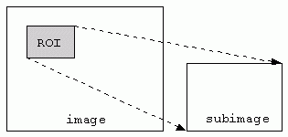
Регионы интереса
Регионы интереса играют важную роль в обработке изображений т.к. они сильно снижают вычислительный объем:
Большинство алгоритмов использует метод скользящего окна
Многие алгоритмы выполняются в несколько этапов, на каждом из которых интересующая область уточняется
Иногда, они необходимы в силу масштаба обрабатываемого изображения
ROI – область изображения (прямоугольная подматрица), представляющая непосредственный интерес для обработки на текущей стадии работы алгоритма или программы.

Slide 12
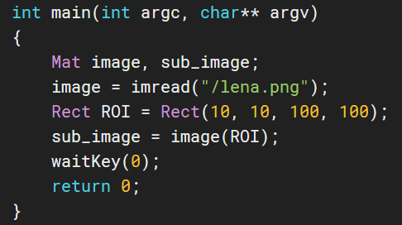
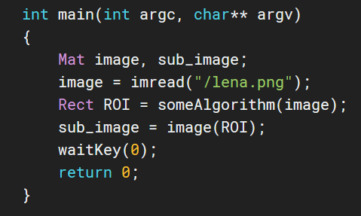
Выбор региона
Регион выбирается с помощью структуры cv::Rect, которая в свою очередь:
может быть известна изначально
получена на итерации алгоритма
или задана, например, с помощью мыши
Примечание: В актуальной версии OpenCV не используются какие-то особые функции для выбора ROI, вместо этого, в подавляющем большинстве случаев, используется оператор ()

Slide 13
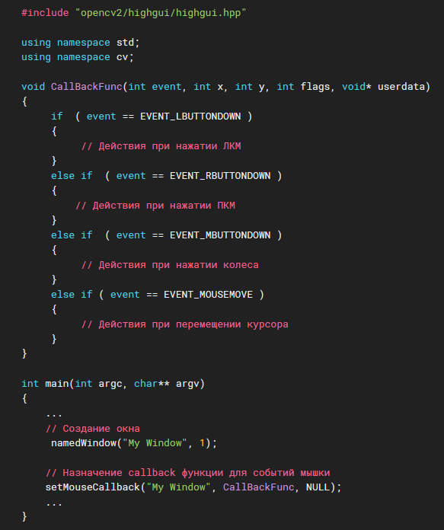
Использование мыши в OpenCV
Для того чтобы использовать мышь нужно проделать следующее:
Написать функцию-обработчик событий для нажатия кнопок
Привязать написанную функцию к конкретному окну
Пользоваться)
Эта функция будет вызываться каждый раз, при нажатии кнопкой в области связанного с ней окна. Так же функция будет возвращать координаты событий. (т.e. координаты клика).

Slide 14
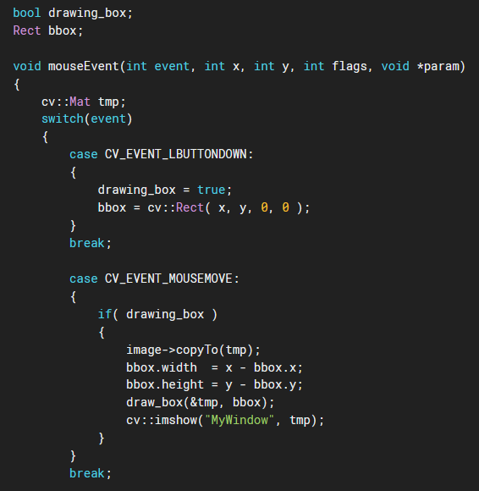
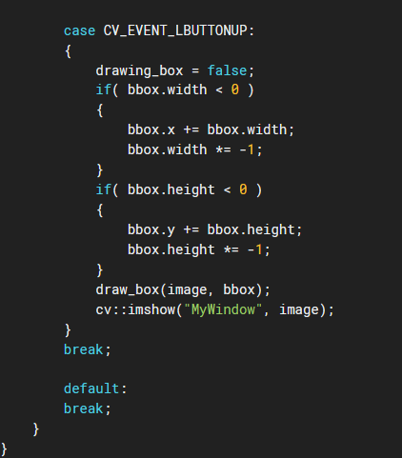
Использование мыши в OpenCV

Slide 15
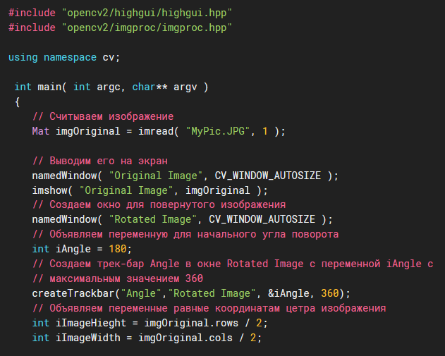
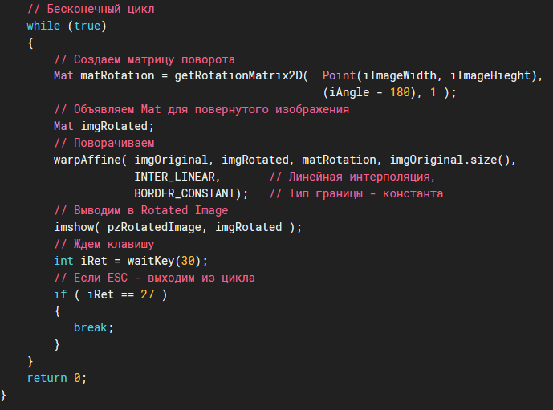
Вращение и границы

Slide 16
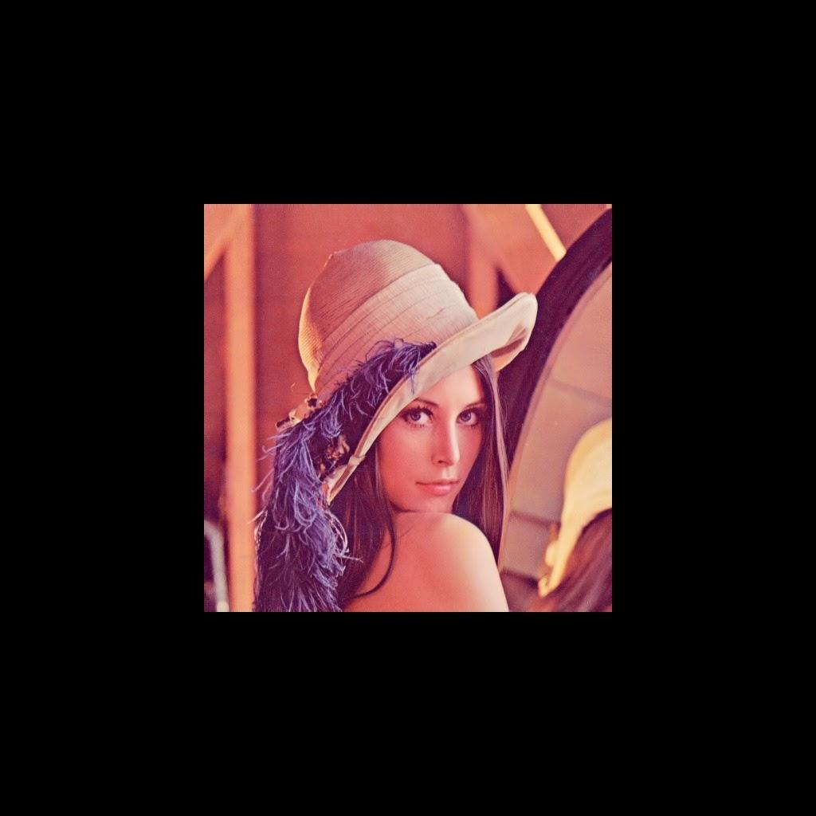
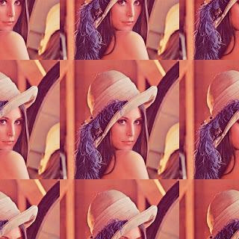
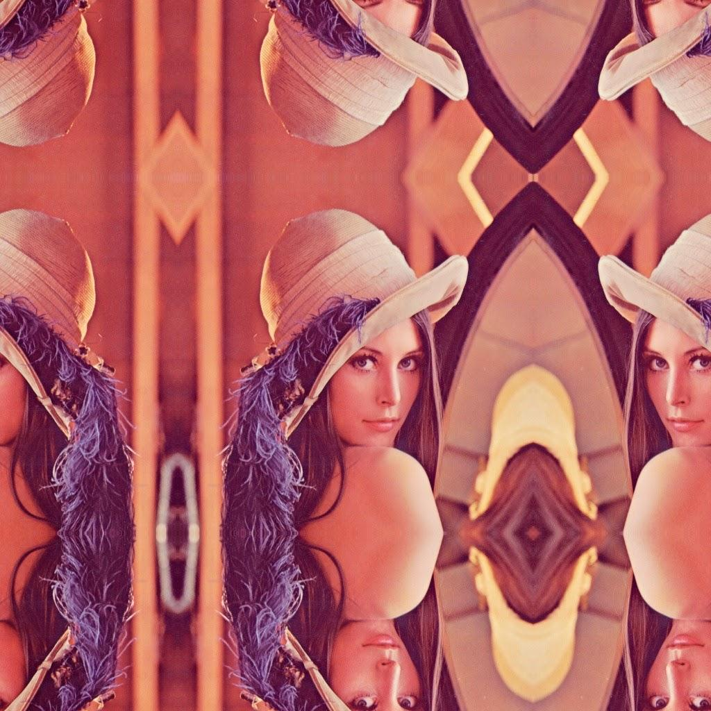

Типы границ
BORDER_CONSTANT = 0
BORDER_REPLICATE = 1
BORDER_REFLECT = 2
BORDER_WRAP = 3
BORDER_TRANSPARENT = 5
BORDER_ISOLATED = 16

Slide 17
Задание
Открыть изображение lena.jpg
Использовать функцию putText и с ее помощью поместить на изображение свое имя (шрифт, размер и толщину выбрать на свой вкус)
В зависимости от варианта:
Круг
Линия
Прямоугольник
3 крестика
3 звездочки
Вывести результат на экран и сохранить в файл “Var*.jpg”
Повернуть ROI, соответствующую вашему варианту на угол Var*10 с типом границ по выбору
3 бриллианта
3 квадрата
3 стрелки вверх
3 стрелки вниз
1 | 2 | 3 | 4
5 | 6 | 7 | 8
9 | 10 | 11 | 12
13 | 14 | 15 | 16

Slide 18
Вопросы
Угрозы
Предложения

